Slide 1
Proyecto Final BBDD - Venta de Jeans por Página Online
Ivan Kim
Profesor Cesar Aracena
Tutor Anderson Ocaña
SQL - Coderhouse
Comisión - 34965

Slide 2
Introducción
Desarrollo de una base de datos para la venta online de productos de jeans dentro de la industria de la moda.
Se registran los usuarios, se muestra la cantidad de stock y seguimiento del proceso de venta hasta que llega al cliente.

Slide 3
Objetivos
Mejorar el proceso de venta online para reducir el costo de tiempo de interacción entre el local y el cliente.
Ayudar a mejorar la comunicación entre ambas partes y ser más eficientes.
Reducción de margen de error en los pedidos.

Slide 4
Herramientas Usadas para el proyecto
Herramientas
Draw.io para Diagrama E-R
Google Sheets para gráficos e informes
MySQL Workbench 8.0 para los scripts
Presentación en PPT y PDF
Almacenamiento
Google drive
Github

Slide 5
Situación Problemática y Modelo de Negocio
Situación Problemática
Falta de herramienta desarrollada para el proceso de venta online.
Modelo de Negocio
Mejoramiento de los análisis de datos en relación a la venta de los artículos.
Venta online de jeans de mujer para público seleccionado
Canal de venta online
Stock detallado donde se encuentra la mercadería.
Transacciones monitoreadas y controladas.

Slide 6
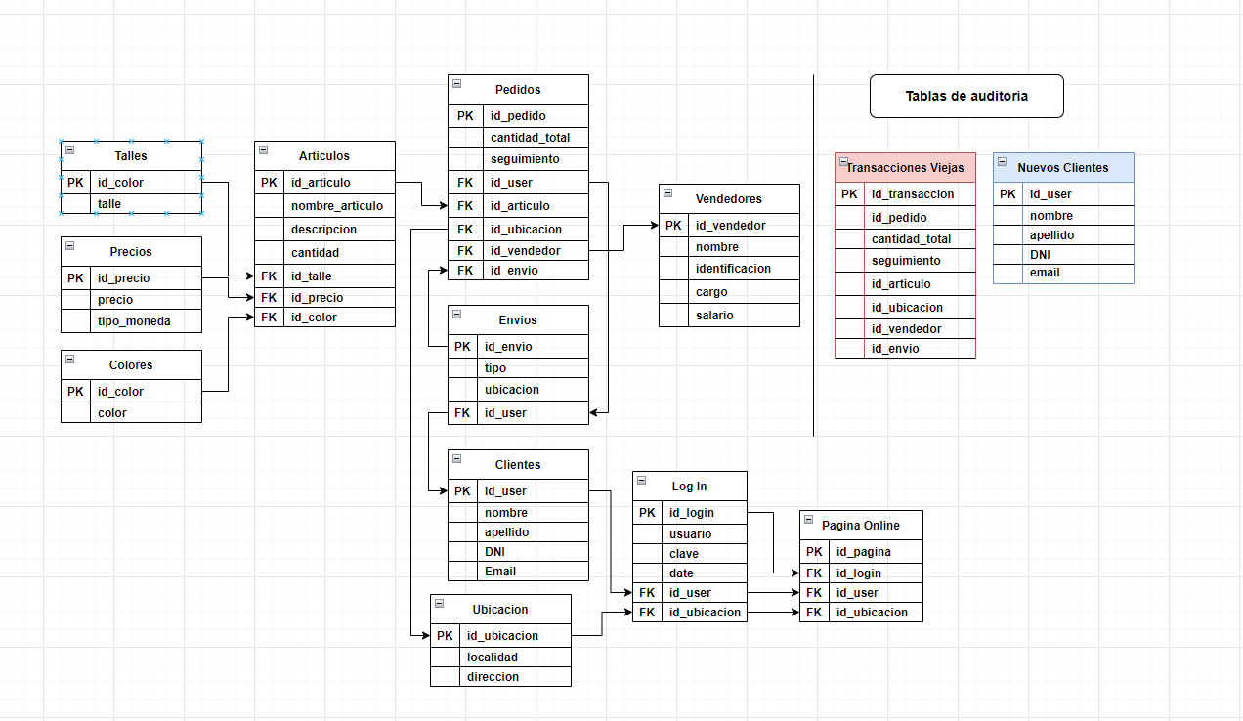
DIAGRAMA E-R (ENTIDAD-RELACIÓN) Ivan Kim - DER.drawio - diagrams.net

Slide 7
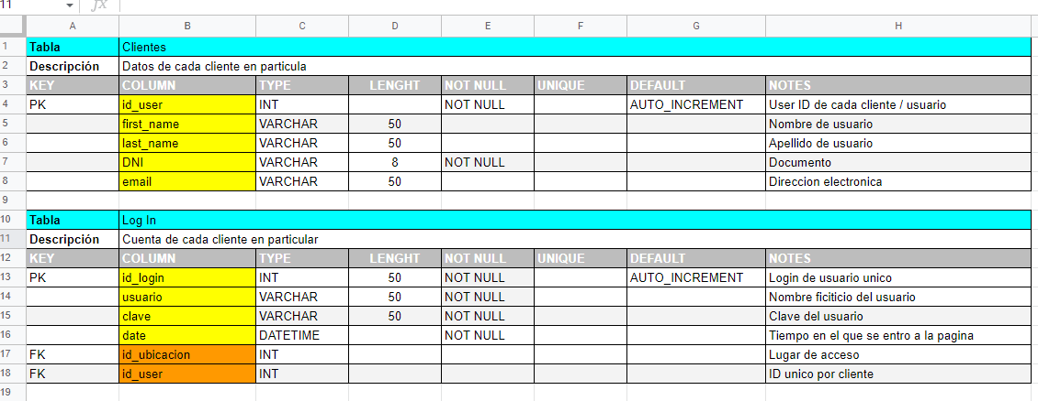
Tablas

Slide 8
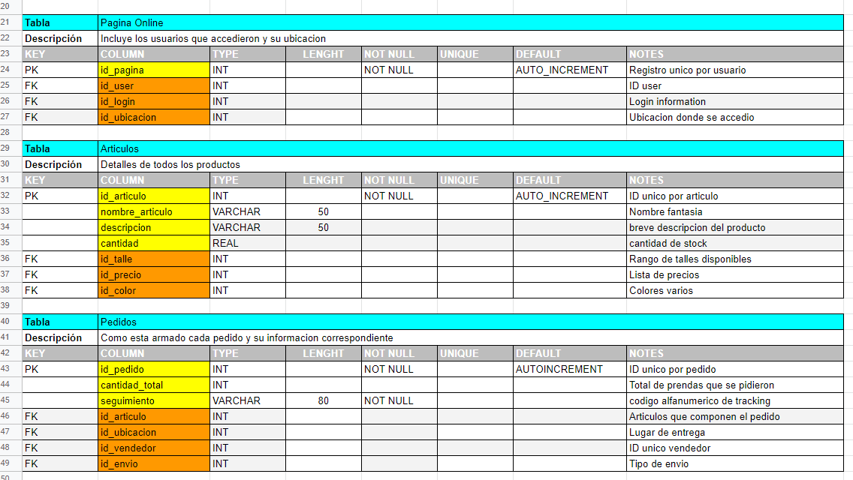

Slide 9
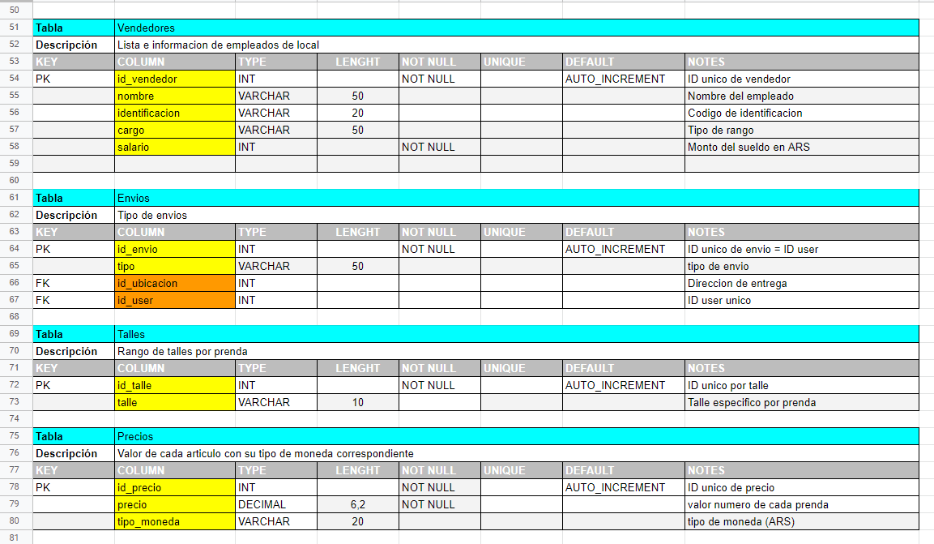

Slide 10
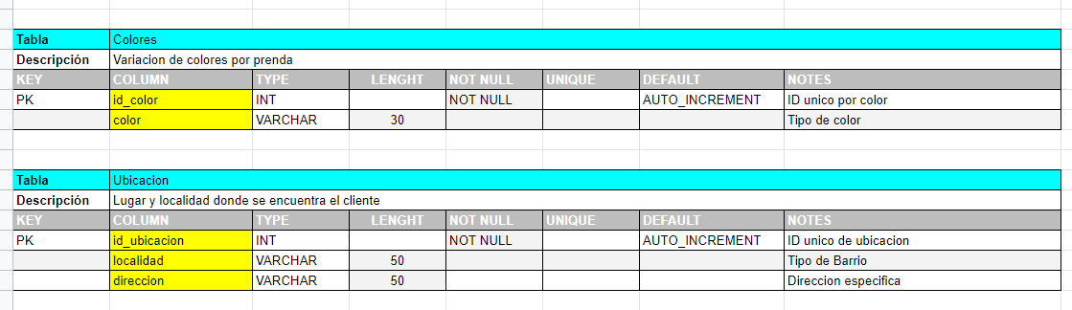

Slide 11
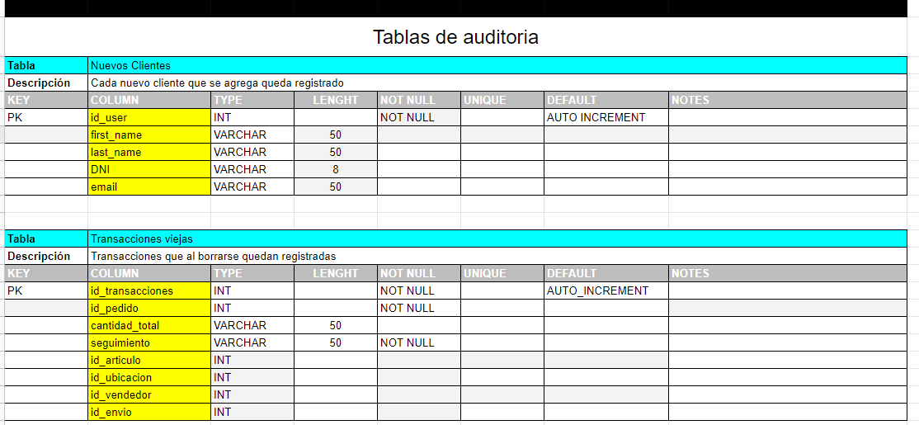

Slide 12
Views
v_precios_final: Aquí se puede ven todos los precios con IVA calculados independientemente
v_precio_por_articulo: se ven los precios finales (con iva) reflejados en cada articulo especifico
v_precio_sin_iva: muestra el precio sin impuesto
v_articulo_color: se visualiza cada articulo por color
v_stock_total_articulos: muestra la cantidad de stock por articulo con su respectivo precio (sin IVA)
v_salarios_junior: muestra informacion de todos los salarios del rango de vendedores
v_salarios_corporativos: refleja todos los salarios arriba de 100.000, considerandolo corporativo
v_all_salarios: aca se pueden ver todos los salario de todos los empleados de manera ordenada.

Slide 13
Functions & Stored Procedures
Functions
fullname_user: marca el nombre completo concatenado con el primer nombre y el apellido de usuario
calcular_iva: calculo independiente para el calculo de iva de los articulos (se usan en la vistas)
stock_level: funcion que muestra el nivel de stock de cada producto por categorias (agotado, bajo, medio y alto)
Stored Procedures
sp_precio_cant: aqui calcula y agrega una columna de total que marca el precio de los productos totales y por cada producto que se agrega nuevo.
crear_articulo: cuando se ingresa un articulo nuevo lo categoriza si no tiene talle, precio, color y muestra mensaje cuando se ingresa el articulo nuevo

Slide 14
Triggers
Aquí se presentan las tablas de auditoría afuera de los datasets (mostrado en el DER)
audit_nuevos_clientes: cada vez que se le agrega un nuevo cliente queda registrado en la tabla “nuevos_clientes”
audit_transacciones_viejas: Se guardan todas las transaccion viejas que se han borrado para controlar el pedido

Slide 15
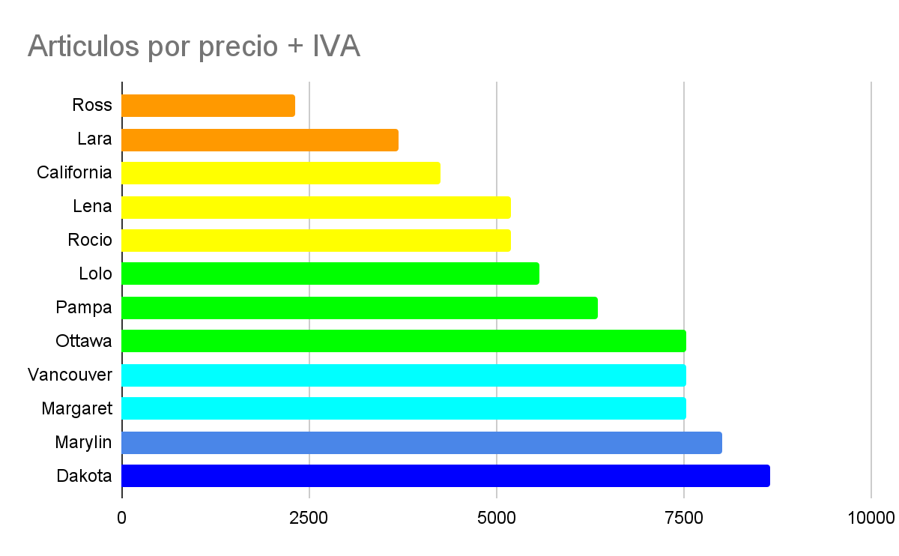
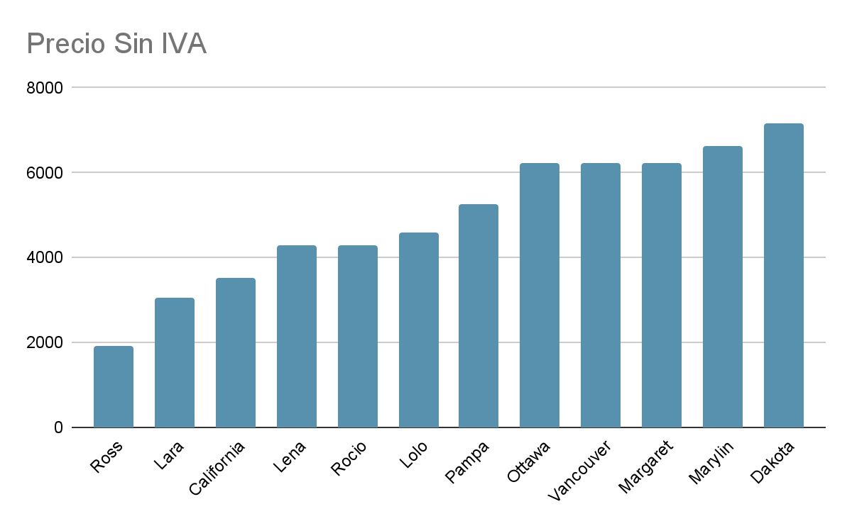
Informes

Slide 16
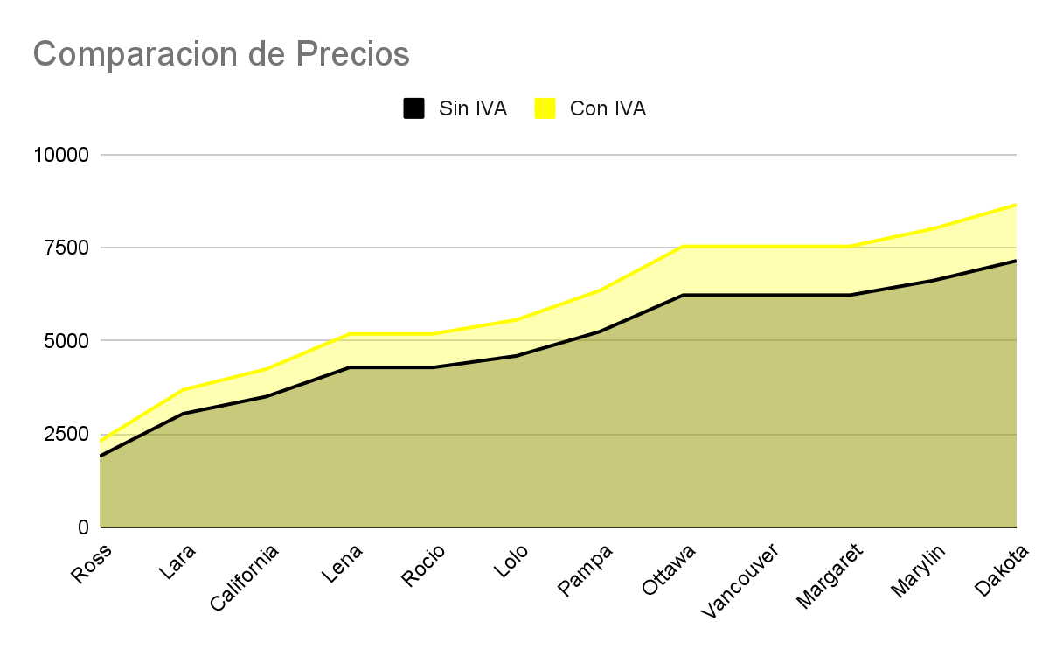

Slide 17
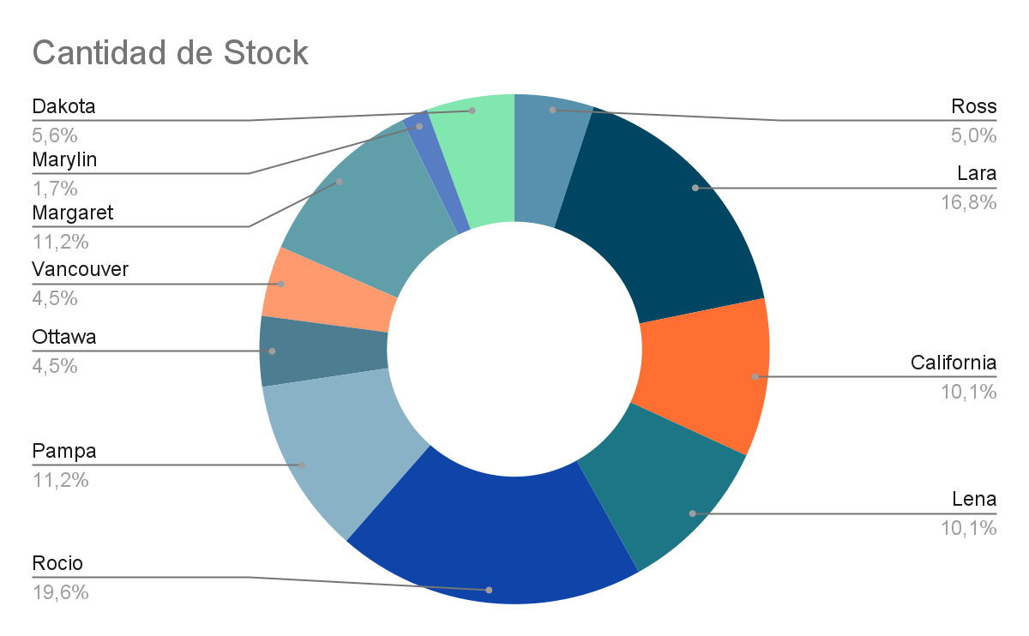
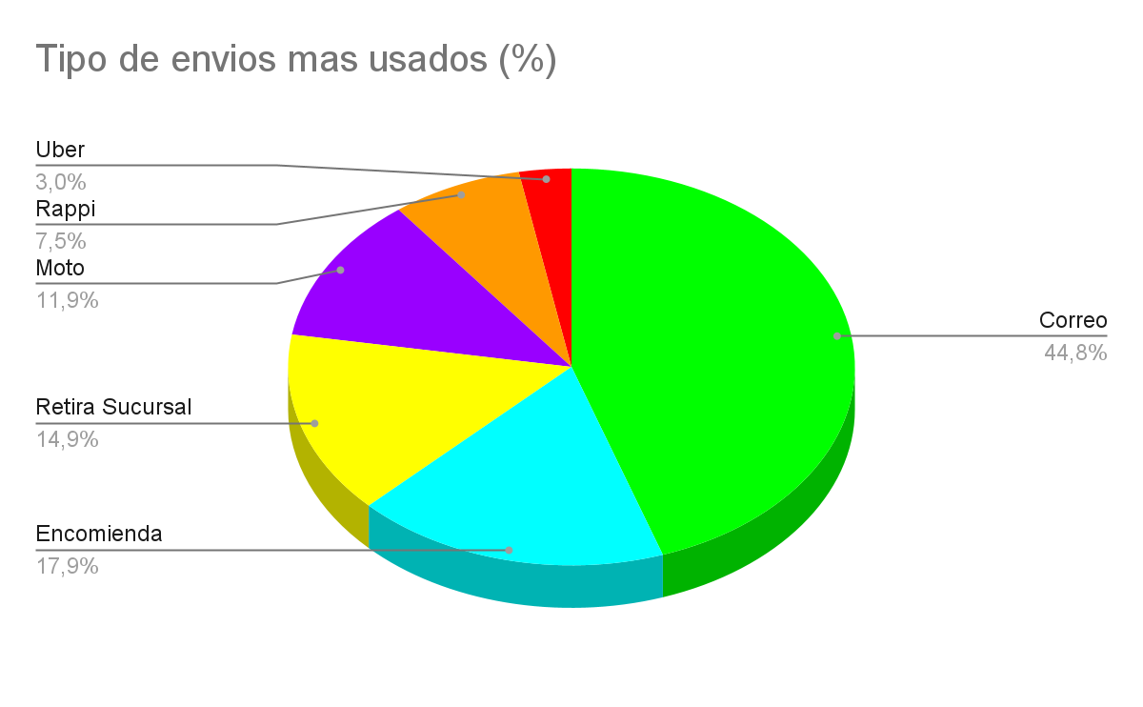

Slide 18
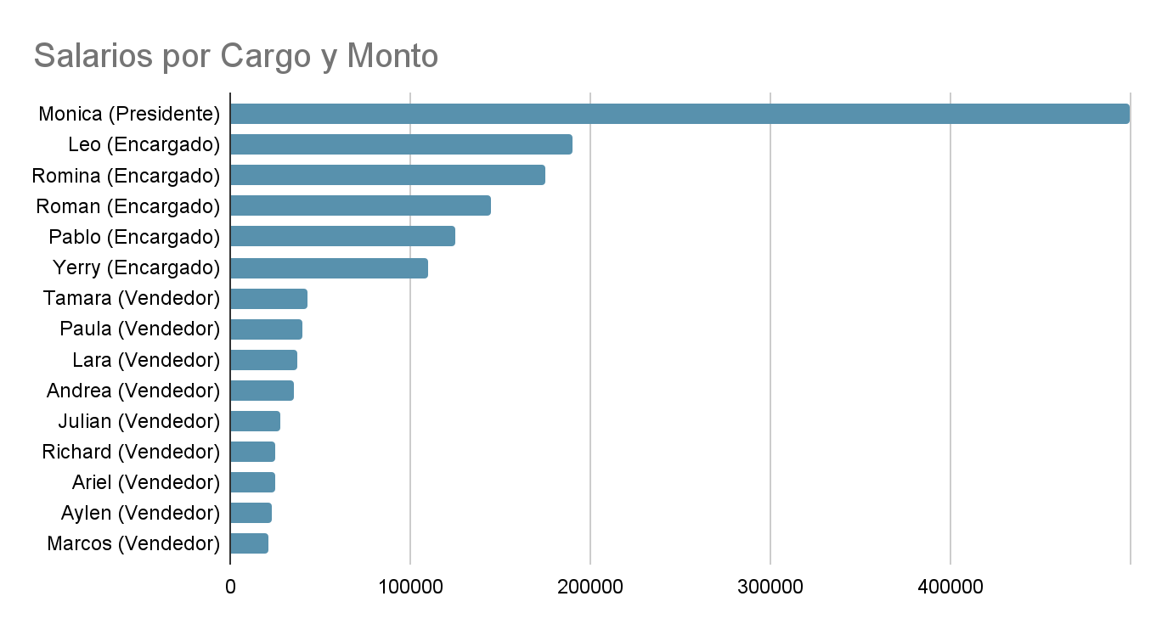

Slide 19

¡MUCHAS GRACIAS !
By Ivan Kim
Profesor Cesar Aracena

